Slide 1

Rede de Gestão para uma Clínica de Nutrição
Alunas: Bárbara Lima
Natália Lopes
Ouro Branco, 2025
https://github.com/LimaBarbara/Trabalho-Final-POO.git

Slide 2
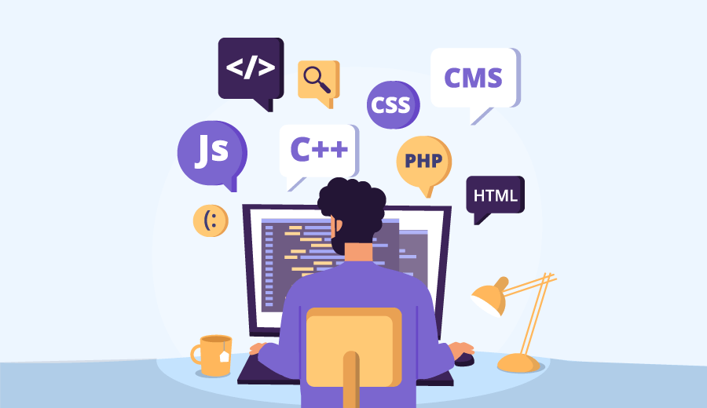
Programa para Clínica de Nutrição
Desenvolvimento de um sistema de gerenciamento para uma clínica de nutrição.
Funcionalidades:
Cadastro de pacientes.
Agendamento de consultas.
Exibição de dados.
Tecnologias utilizadas:
Java
Arquivos de texto para geração de arquivos.

Slide 3

Caso de Uso
Cadastrar Paciente:
Cadastro de nome, idade e peso.
Agendar Consulta:
Agendamento de data e horário.
Exibir Dados:
Visualização de pacientes e consultas.

Slide 4
Telas
1. Tela Principal
A tela principal exibe os botões de navegação para as principais funcionalidades do sistema.
Botões disponíveis:
Cadastrar Paciente
Cadastrar Nutricionista
Agendar Consulta
Exibir Registros
2. Tela de Cadastro de Paciente
Essa tela permite o cadastro de um novo paciente, solicitando os seguintes dados:
Nome
Idade
Botão "Salvar" para armazenar os dados

Slide 5
3. Tela de Agendamento de Consulta
Essa tela possibilita o agendamento de consultas, onde o usuário pode selecionar:
Paciente (via menu suspenso)
Nutricionista (via menu suspenso)
Data da consulta (campo de texto)
Botão "Agendar" para confirmar o agendamento
4. Tela de Exibição de Registros
Essa tela exibe os registros cadastrados no sistema, incluindo:
Lista de pacientes cadastrados
Lista de nutricionistas cadastrados
Lista de consultas agendadas

Slide 6
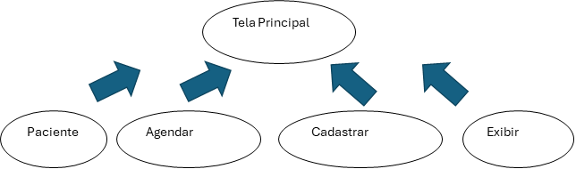
Diagrama de Classes

Slide 7
Conclusão
O sistema atende às necessidades básicas para uma clínica de nutrição, facilitando o gerenciamento de pacientes e consultas.
Possíveis melhorias: criar um sistema para armazenamento de relatórios e históricos de consultas. Melhorar desenvolvimento da interface gráfica da Tela Principal.

